Slide 1

人教2019 A版 选择性必修二
第五章 一元函数的导数及其应
5.2.2 导数的四则运算法则

Slide 2
学习目标
1.掌握导数的四则运算法则，并能进行简单的应用．(重点)
2.能灵活运用导数的运算法则解决函数求导．(重点、易混点)

Slide 3
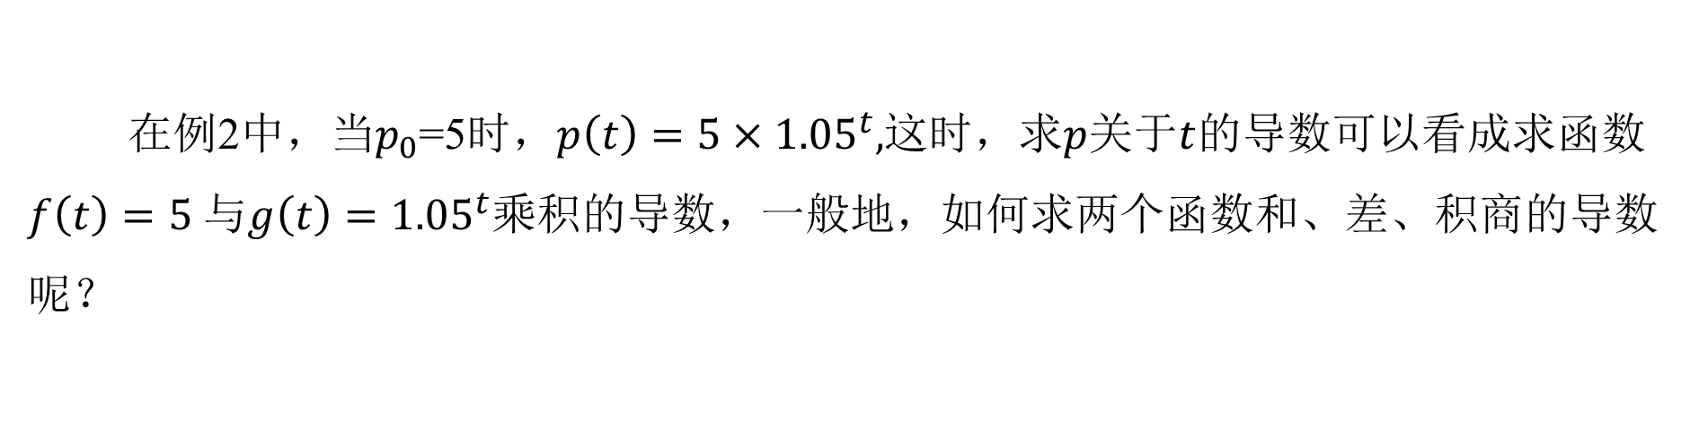
问题思考
在例2中，当$$p_{0}$$=5时，$$p\left(t\right)=5×{1.05}^{t},$$这时，求$$p$$关于$$t$$的导数可以看成求函数$$f\left(t\right)=5$$ $$与g\left(t\right)={1.05}^{t}乘积的导数，$$一般地，如何求两个函数和、差、积商的导数呢？

Slide 4
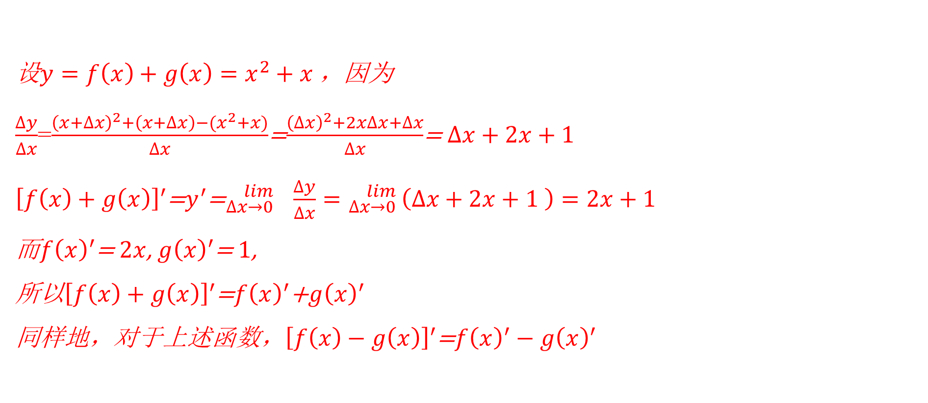
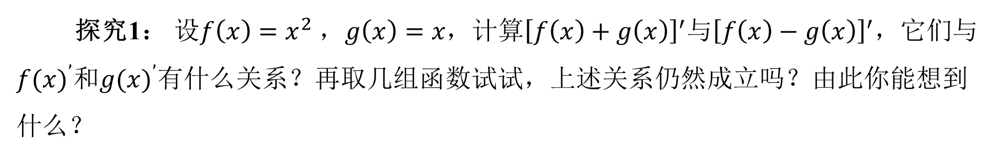
问题探究
探究1： 设$$f\left(x\right)=x^{2} ，g\left(x\right)=x，$$计算$${\left[f\left(x\right)+g\left(x\right)\right]}^{′}与{\left[f\left(x\right)−g\left(x\right)\right]}^{′}，它们$$与$${f(x)}^{’}$$和$${g(x)}^{’}$$有什么关系？再取几组函数试试，上述关系仍然成立吗？由此你能想到什么？
设$$y=f\left(x\right)+g\left(x\right)=x^{2}+x$$，因为
$$\frac{∆y}{∆x}$$=$$\frac{{\left(x+∆x\right)}^{2}+\left(x+∆x\right)−(x^{2}+x)}{∆x}$$=$$\frac{{\left(∆x\right)}^{2}+2x∆x+∆x}{∆x}$$= $$∆x+2x+1$$
$${\left[f\left(x\right)+g\left(x\right)\right]}^{′}$$=$$y^{′}$$=$${}_{∆x→0}^{lim}{ }\frac{∆y}{∆x}={}_{∆x→0}^{lim}{ \left(∆x+2x+1 \right)=2x+1 }$$
而$${f\left(x\right)}^{′}$$= $$2x$$, $${g\left(x\right)}^{′}$$= $$1$$,
所以$${\left[f\left(x\right)+g\left(x\right)\right]}^{′}$$=$${f\left(x\right)}^{′}$$+$${g\left(x\right)}^{′}$$
同样地，对于上述函数，$${\left[f\left(x\right)−g\left(x\right)\right]}^{′}$$=$${f\left(x\right)}^{′}−{g\left(x\right)}^{′}$$

Slide 5
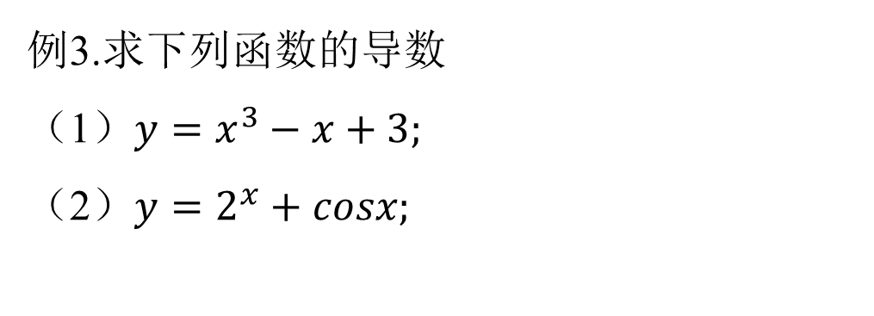

典例解析
例3.求下列函数的导数
（1）$$y=x^{3}−x+3;$$
（2）$$y=2^{x}+cosx;$$
解：（1）$$y^{’}={(x^{3}−x+3)}^{’}$$
$$={(x^{3})}^{’}$$ $$−$$ $${(x)}^{’}{+(3)}^{’}$$
$$={3x}^{2}−1$$
（2）$$y^{’}={(2^{x}+cosx)}^{’}$$
$$={(2^{x})}^{’}+{(cosx)}^{’}$$
$$=2^{x}ln2−sinx$$

Slide 6
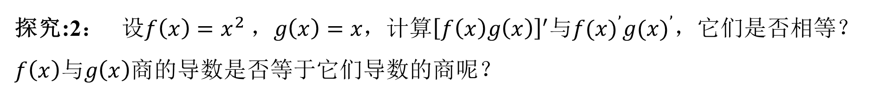
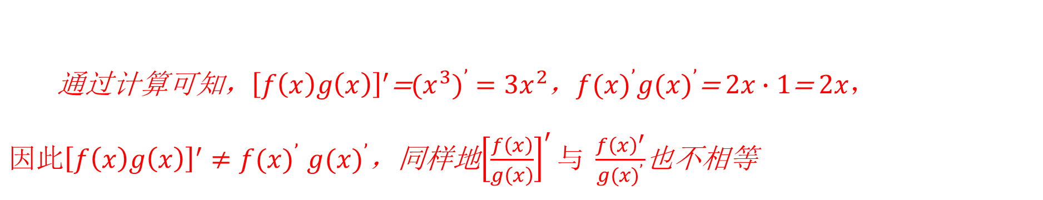
问题探究
探究:2： 设$$f\left(x\right)=x^{2} ，g\left(x\right)=x，$$计算$${\left[f\left(x\right)g\left(x\right)\right]}^{′}与{f(x)}^{’}{g(x)}^{’}$$，它们是否相等？$$f\left(x\right)与g\left(x\right)$$商的导数是否等于它们导数的商呢？
通过计算可知，$${\left[f\left(x\right)g\left(x\right)\right]}^{′}$$=$${(x^{3})}^{’}$$ $$={3x}^{2}$$，$${f(x)}^{’}{g(x)}^{’}$$= $$2x∙1= 2x，$$
$$因此{\left[f\left(x\right)g\left(x\right)\right]}^{′}{≠f(x)}^{’}{g(x)}^{’}$$，同样地$${\left[\frac{f\left(x\right)}{g\left(x\right)}\right]}^{′}与 \frac{{f\left(x\right)}^{′}}{{g(x)}^{’}}$$也不相等

Slide 7
导数的运算法则

Slide 8
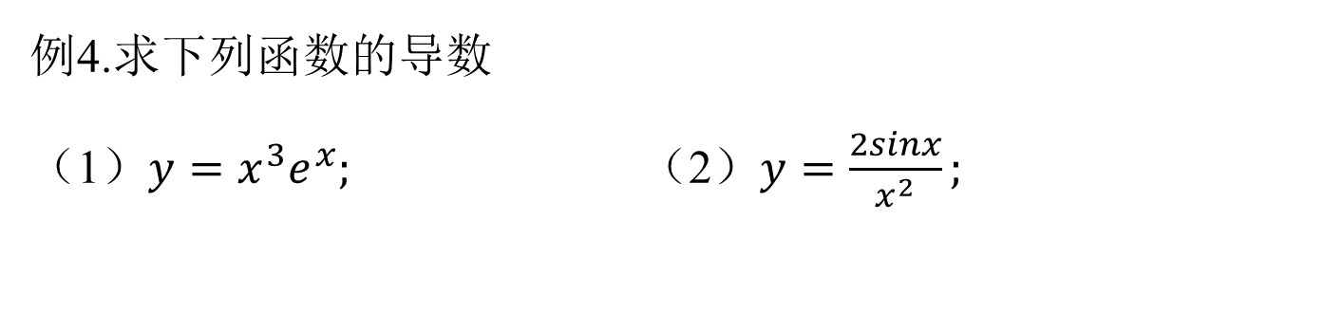

典例解析
例4.求下列函数的导数
（1）$$y=x^{3}e^{x};$$（2）$$y=\frac{2sinx}{x^{2}};$$
解：（1）$$y^{’}={(x^{3}e^{x})}^{’}$$
$$={(x^{3})}^{’}e^{x}+x^{3}$$ $${(e^{x})}^{’}$$
$$={3x}^{2}e^{x}+x^{3}e^{x}$$
（2）$$y^{’}={(\frac{2sinx}{x^{2}})}^{’}$$
$$=\frac{{(2sinx)}^{’}x^{2}−x^{3} {(x^{2})}^{’}}{{(x^{2})}^{2}}=\frac{{2x}^{2}cosx−4xsinx}{x^{4}}$$
$$=\frac{2xcosx−4sinx}{x^{3}}$$

Slide 9
归纳总结
求函数的导数的策略
(1)先区分函数的运算特点，即函数的和、差、积、商，
再根据导数的运算法则求导数；
(2)对于三个以上函数的积、商的导数，依次转化为“两个”
函数的积、商的导数计算．

Slide 10
跟踪训练

Slide 12
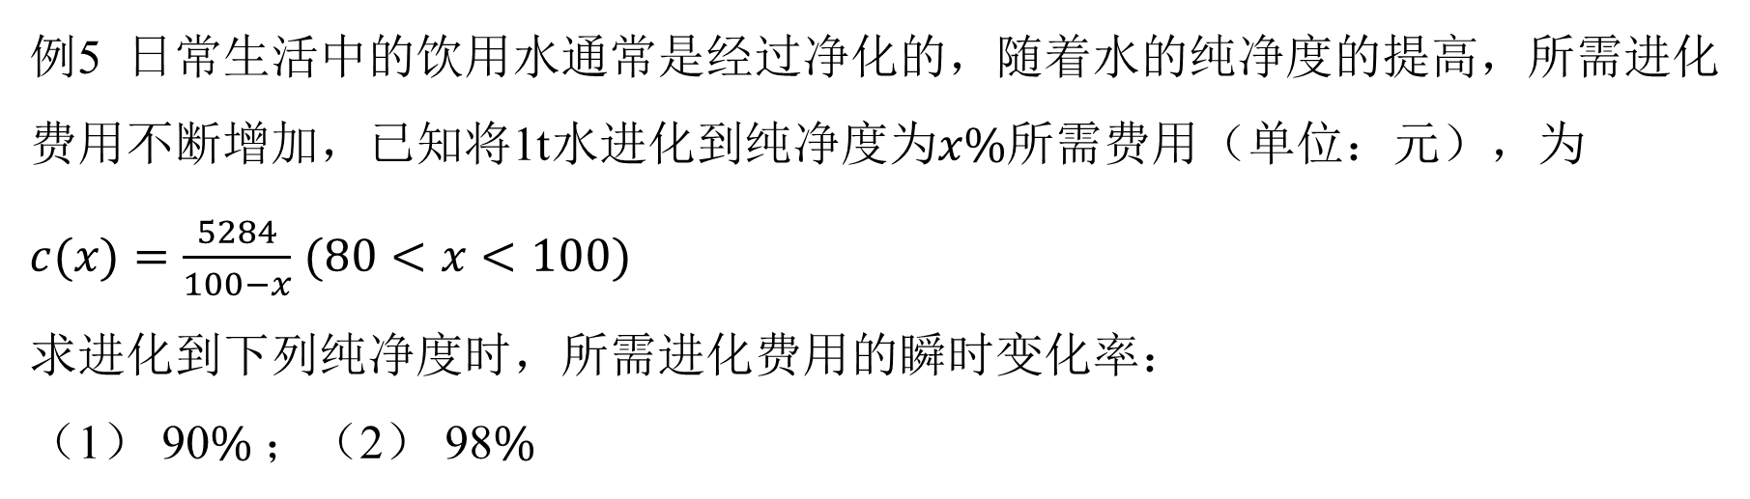
典例解析
例5 日常生活中的饮用水通常是经过净化的，随着水的纯净度的提高，所需进化费用不断增加，已知将1t水进化到纯净度为$$x\%$$所需费用（单位：元），为
$$c(x)=\frac{5284}{100−x}$$ $$(80<x<100)$$
求进化到下列纯净度时，所需进化费用的瞬时变化率：
（1） 90$$\%$$；（2） 98$$\%$$

Slide 13
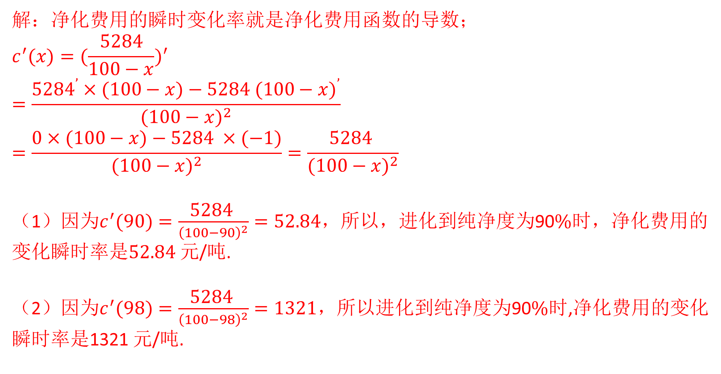
解：净化费用的瞬时变化率就是净化费用函数的导数；
$$c^{′}(x)={(\frac{5284}{100−x})}^{′}$$
$$=\frac{{5284}^{’}×(100−x)−5284 {(100−x)}^{’}}{{(100−x)}^{2}}$$
$$=\frac{0×(100−x)−5284 ×(−1)}{{(100−x)}^{2}}=\frac{5284 }{{(100−x)}^{2}}$$
（1）因为$$c^{′}(90)=\frac{5284 }{{\left(100−90\right)}^{2}}=52.84，$$所以，进化到纯净度为90$$\%$$时，净化费用的变化瞬时率是$$52.84$$元/吨.
（2）因为$$c^{′}(98)=\frac{5284 }{{\left(100−98\right)}^{2}}=1321，$$所以进化到纯净度为90$$\%$$时,净化费用的变化瞬时率是1321 元/吨.

Slide 16
归纳总结
关于函数导数的应用及其解决方法
(1)应用：导数应用主要有：求在某点处的切线方程，已知切线的方程或斜率求切点，以及涉及切线问题的综合应用；
(2)方法：先求出函数的导数，若已知切点则求出切线斜率、切线方程；若切点未知，则先设出切点，用切点表示切线斜率，再根据条件求切点坐标．总之，切点在解决此类问题时起着至关重要的作用．

Slide 17
当堂达标

Slide 23

人教2019 A版 选择性必修 二

